Slide 1
Assemblea degli iscritti 4 agosto 2020
Presidente: Catia Anelli

Slide 2
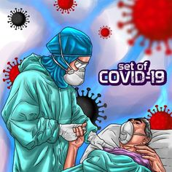
Grazie Infermieri!

Slide 3
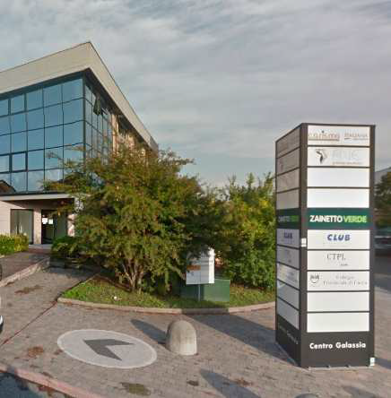
Decreto Rilancio del 16 Luglio 2020:
- 29.433 assunzioni di cui 6330 medici, 13.607 infermieri, 6476 OSS
- 9600 Infermieri di famiglia e di comunità.
Situazione TOSCANA:
- Delibera n. 597 del 4/6/2018 della Regione Toscana riguardante gli "Indirizzi sullo sviluppo del modello assistenziale Infermiere di famiglia e di Comunità" ,
- Delibera n770 e il documento recante “Atto di indirizzo sulle case della salute in applicazione L.R. 4 giugno 2019, n.29 “le case della salute. Modifiche alla L.R. 40/2005”

Slide 4
MANIFESTO DEONTOLOGICO PER LA PANDEMIA COVID-19
“Bisogna investire per far diventare permanente la percezione sociale del ruolo dell’infermiere, fatta anche del contenuto etico della professione”,

Slide 5
Gli undici impegni degli infermieri per i cittadini:

Slide 6
Gli undici impegni degli infermieri per i cittadini:

Slide 7
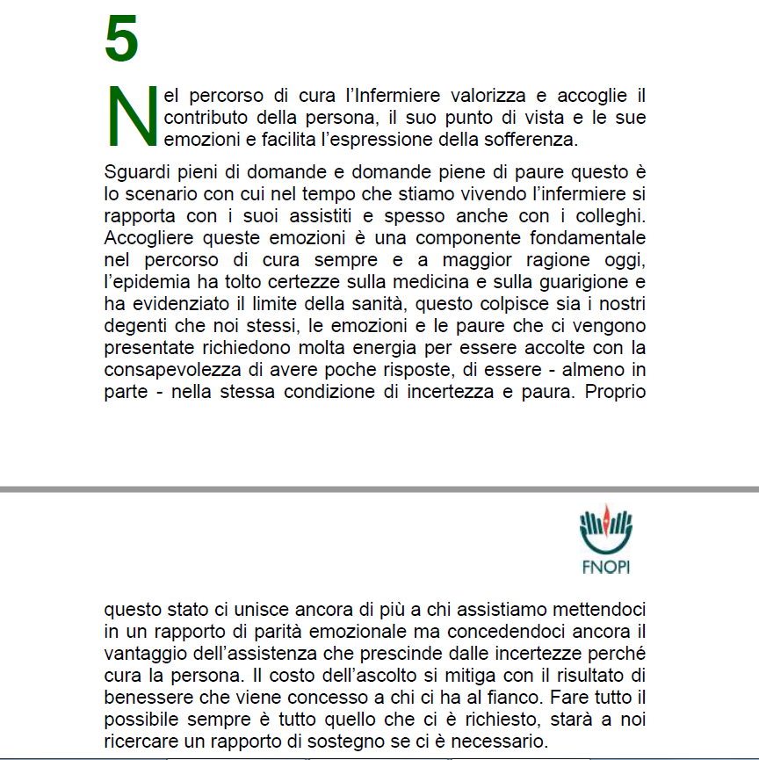
Gli undici impegni degli infermieri per i cittadini:

Slide 8
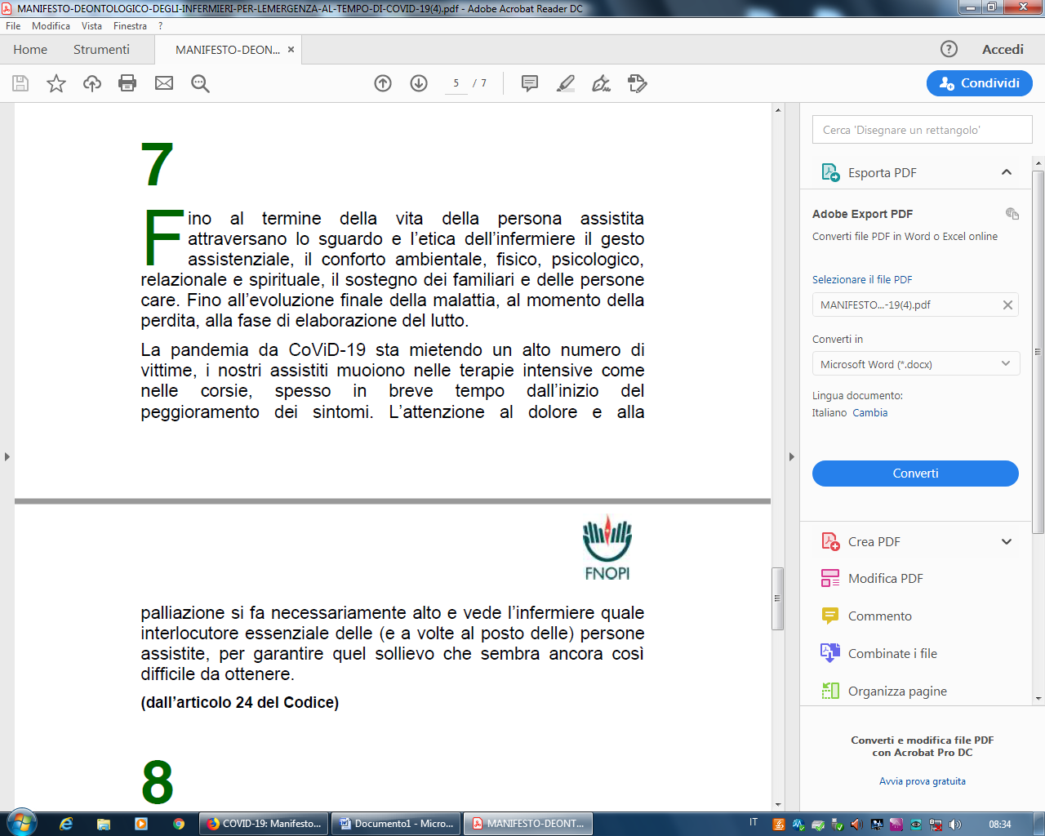
Gli undici impegni degli infermieri per i cittadini:

Slide 9
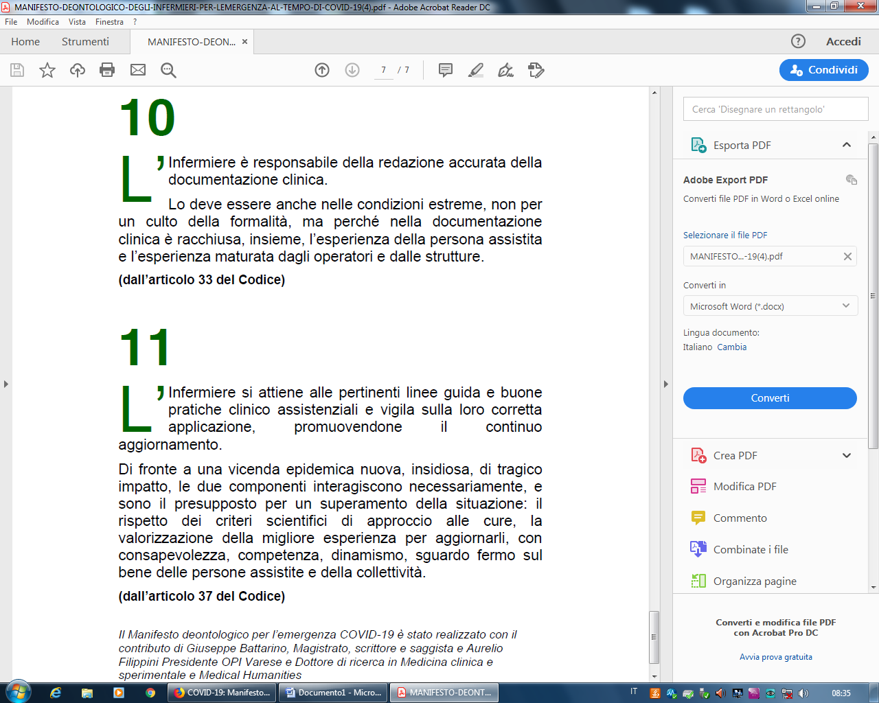
Gli undici impegni degli infermieri per i cittadini:

Slide 10
Decreto Semplificazione
Medici, Infermieri, Infermieri Pediatrici, Ostetriche e Professioni Sanitarie rischiano di essere sospesi dall’Albo e anche licenziati se non comunicheranno indirizzo PEC al proprio Ordine.

Slide 11
Il Consiglio Direttivo OPI Lucca, ringrazia!

